Slide 1
道路附属物（照明灯・標識）の
維持管理・更新のあり方について
大阪府都市基盤施設維持管理技術審議会
平成２７年度 第１回 道路・橋梁等部会

Slide 2
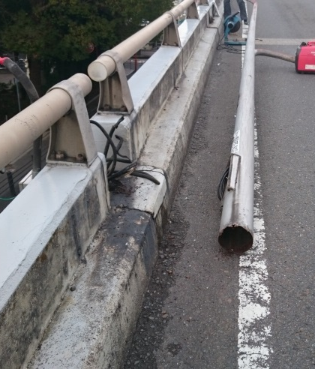
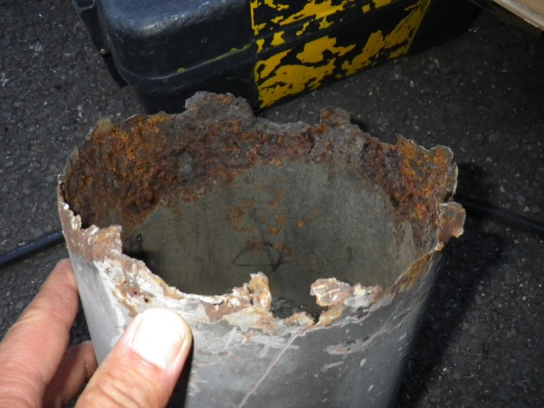
照明灯倒壊事案の概要
【概 要】高架橋に設置されている照明灯が基部の腐食により倒壊
＜日 時＞平成28年2月14日（日）13:30頃
＜路 線＞一般国道479号（吹田高架橋 茨木方面行）
＜場 所＞吹田市泉町（吹田市役所付近）
＜被 害＞人的物的被害なし
＜原 因＞柱基部が何らかの要因で、湿潤状態に長く晒され、柱内部がマクロセル
（電気）腐食により、板厚が減少し倒壊したもの。

Slide 3
対応経過
月 日 | 項 目 | 内 容
平成28年2月14日 | 事案発生 | ・国道479号吹田高架橋の照明灯が1基倒壊
平成28年2月15日 | 緊急点検の指示 | ・管理する柱式の照明、標識（約36,000基）を対象に、目視点検及び板厚調査を行う緊急点検を指示 橋梁・高架部（2月末）、一般部（3月末を目途）
 | 審議会追加諮問 （審議会会長へ相談） | ・大阪府都市基盤施設維持管理技術審議会 古田会長へ連絡し、腐食等に詳しい専門の先生の紹介を依頼 関西大学：石川敏之准教授
平成28年2月17日 | 技術相談（石川准教授） | ・鋼製支柱の腐食原因やメカニズムの究明 ・点検の内容と頻度 ・不具合発生時の応急対策方法 など
平成28年3月4日 | 報道提供 （緊急点検の中間報告） | ・橋梁、高架橋部の2,825基の点検結果を公表 そのうち、44基を撤去もしくは補修補強が必要と判定
平成28年3月10日 | 情報提供 （府内全道路管理者） | ・大阪府道路メンテナンス会議、大阪府地域維持管理連携プラットフォームから、不具合事例紹介として情報提供
 | 諮問内容の詳細説明 （審議会会長へ報告） | ・中間報告の説明、審議会への諮問事項の詳細説明を行い、内容を了承。 諮問書については、次回の部会で部会長に手交すること。
平成28年3月17日 | 技術相談（石川准教授） | ・鋼製支柱の腐食原因やメカニズムの究明 ・補修、補強工法の選定方法 ・新設時に配慮する構造（腐食させない） など
平成28年3月28日 | 道路・橋梁等部会開催 | ・審議会への諮問事項として、「道路附属物（照明灯・標識）の維持管理・更新のあり方」について、諮問文書を井上部会長に手交

Slide 4
今後の対応
【当面の対応】 管理する全ての柱式の照明灯と標識について、基部の緊急点検を実施を継続。
＜対象数量＞約36,000基（照明灯⇒約23,000・標識⇒13,000）
＜優先順位＞第1優先⇒橋梁（高架橋）に設置されているもの【済】
第2優先⇒上記以外の一般部に設置されているもの
【目視点検は3月末を目途に、詳細調査は継続実施】
＜点検方法＞①目視による腐食、き裂状況調査 （外観調査）
②必要に応じて板厚調査（詳細調査）
＜評価判定＞3段階評価 「Ⅰ異常なし」「Ⅱ経過観察または継続調査の必要あり」
「Ⅲ撤去もしくは補修補強」
【今後の対応】
・緊急点検結果がⅢ判定のものについて、速やかに、必要な対策を実施する。
・技術相談において助言を頂きながら、腐食の原因やメカニズムの究明、点検内容や頻度について検討し、大阪府道路附属物（照明、標識等）点検要領を策定する。
・策定した点検要領に基づき、平成28年度より道路附属物（照明、標識等）の点検に反映し、適切な維持管理を行う。

